Slide 1










Eine eigene Mitarbeiter-App für Teams, Outlook und SharePoint umsetzen

Slide 2
Kurze Vorstellung
Peter Paul Kirschner
Software Architect
ACP Cubido Digital Solutions
M365 / Azure / K8s
@petkir_at

Slide 3
An­for­de­rung
Outlook Kalender einträge (Agenda)
ToDo’s
Ticketing System
Azure DevOps
Project Monitoring
PowerBI Reporting

Slide 4
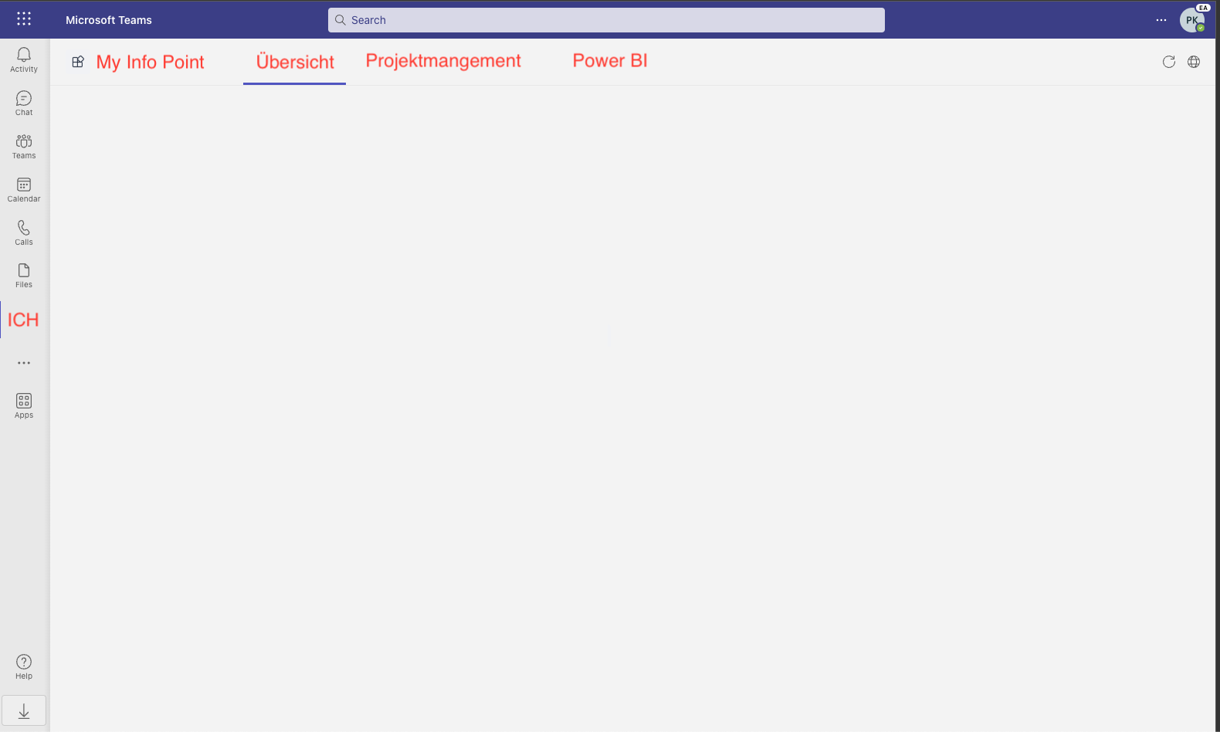
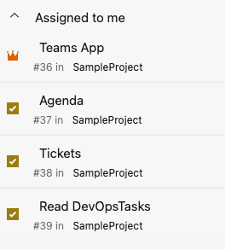
An­for­de­rung Teams
Kalender
Tickets
DevOps
13:00-13:55
Sales Meeting
Room 123
Xyz. …
Xyz. …
15:00-15:15
StandUp
DevOps Team Room
Xyz. …
…..

Slide 5
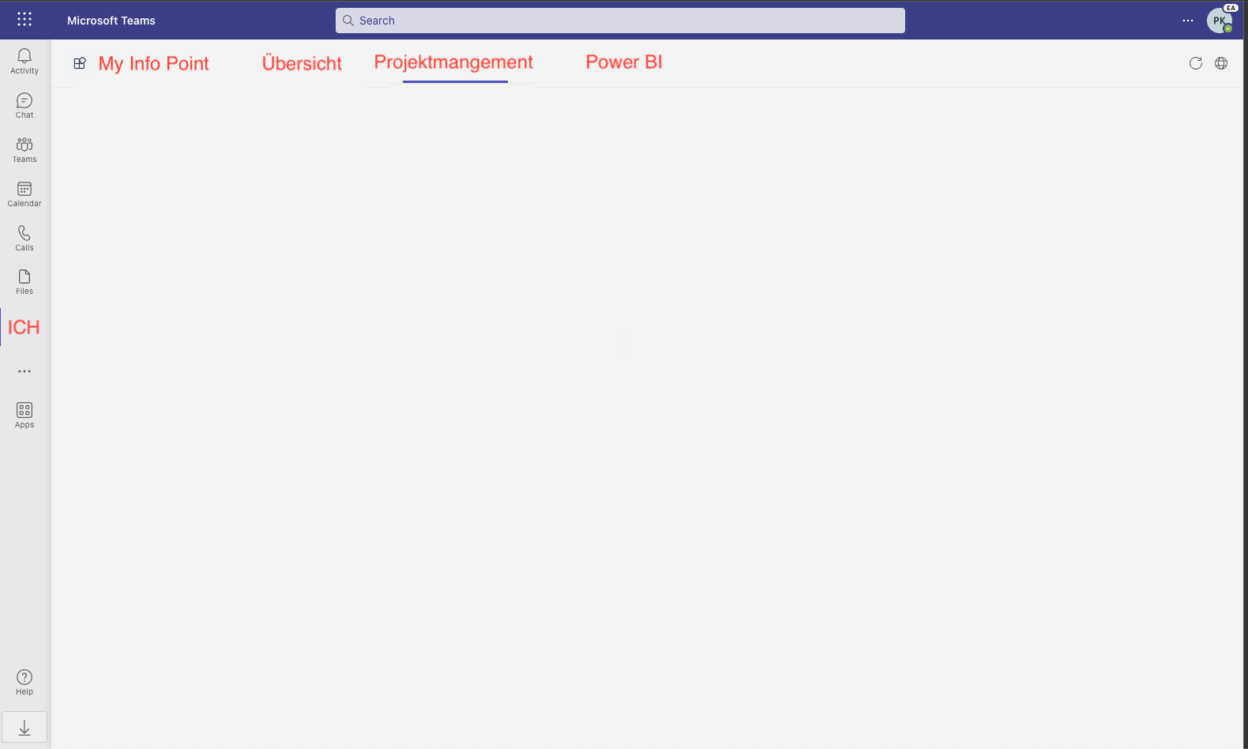
An­for­de­rung Teams
Projektliste Filter: Kunde/ Projekt …. (Speichern!!!)
Kunde / Projekt / Verbrach / Link Dokumente / …

Slide 6
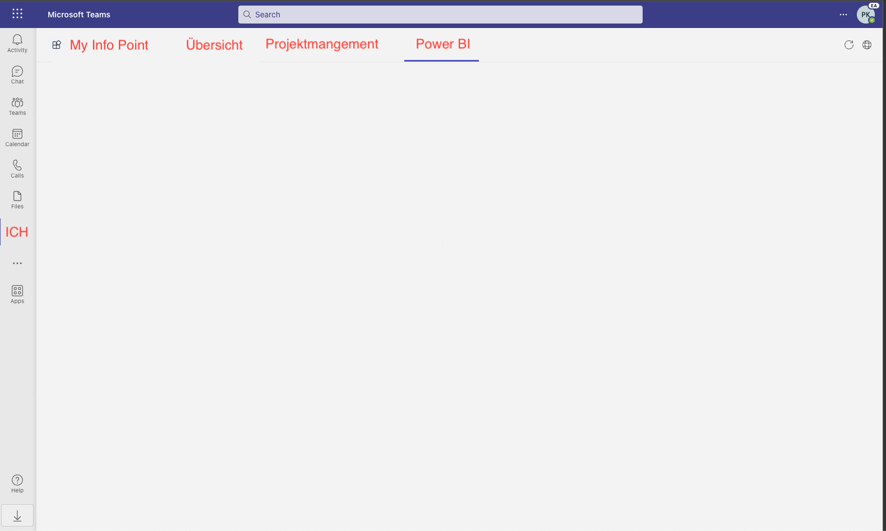
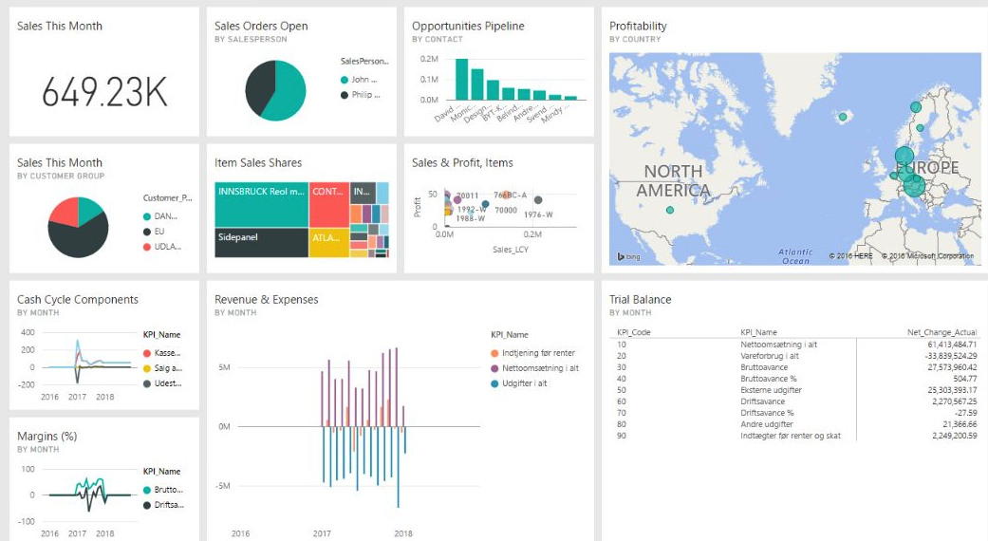
An­for­de­rung Teams

Slide 7
An­for­de­rung Outlook
Gleich wie im MS-Teams

Slide 8
An­for­de­rung SharePoint
Gleich wie im MS-Teams
Bitte aber erster und 2ter Tab auf einer Seite

Slide 9
An­for­de­rung SharePoint
Gleich wie im MS-Teams
Bitte aber erster und 2ter Tab auf einer Seite
Oder vielleicht doch auf 2 Seiten

Slide 10
Wie starten?
Yo teams
Teams Toolkit
SharePoint Framework (spfx)
…

Slide 11
Wie starten?
Hosting
CI/CD
Testen?

Slide 12
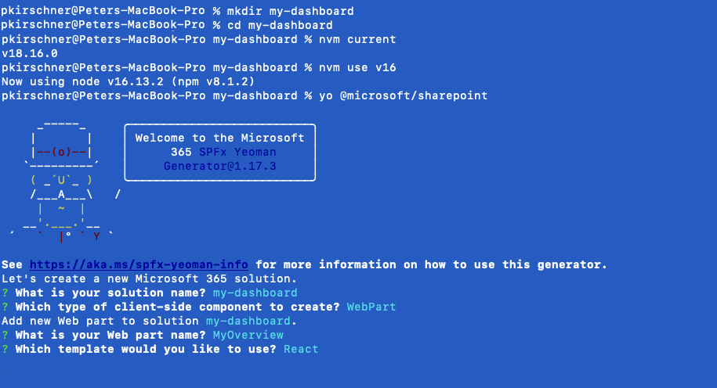
Wie starten?

Slide 13
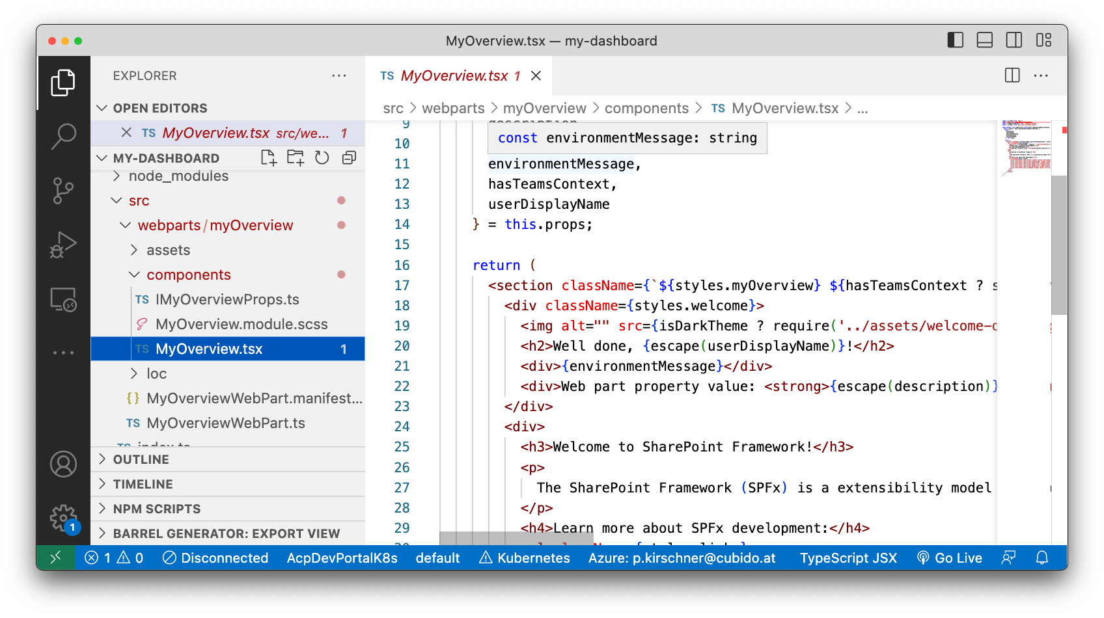
Wie starten?

Slide 14
Kalender / Agenda?
Daten?

Slide 15
Kalender / Agenda?
Daten?
Outlook EWS Service

Slide 16
Kalender / Agenda?
Daten?
Outlook EWS Service
MS Graph API

Slide 17
Kalender / Agenda?
Daten?
Outlook EWS Service
MS Graph API
/me/calendar/calendarView

Slide 18
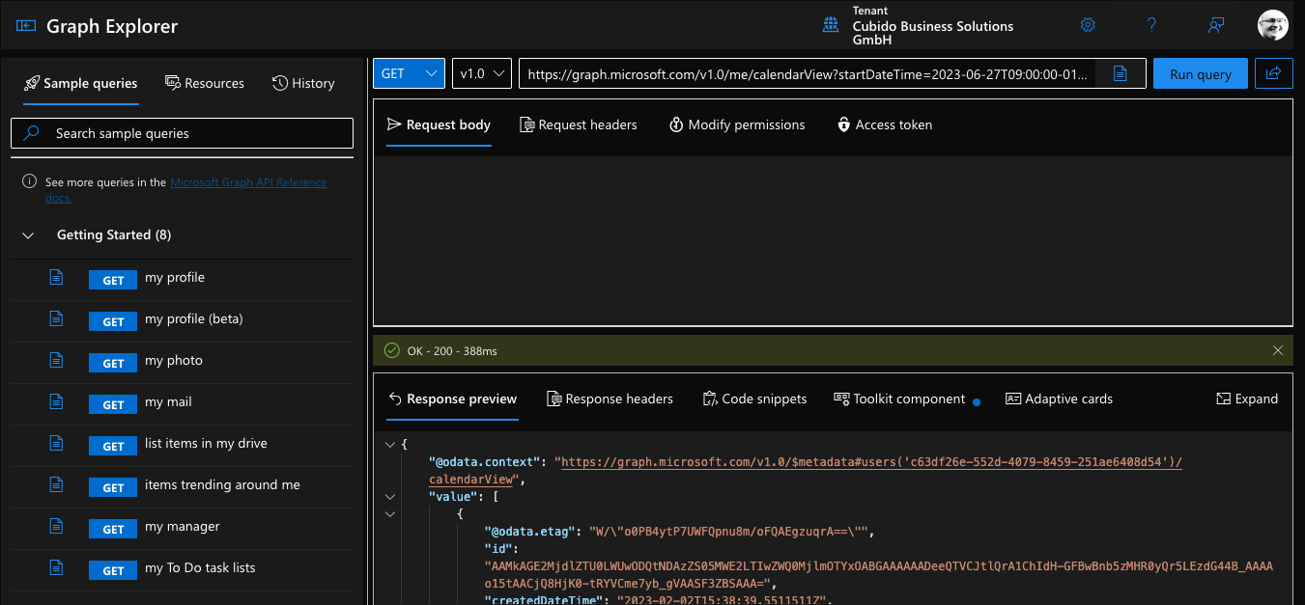
https://developer.microsoft.com/graph/graph-explorer

Slide 19
https://graph.microsoft.com/v1.0/me/calendarView?startDateTime=2023-06-27T09:00:00-01:00&endDateTime=2023-06-27T19:00:00-01:00
2023-06-27T09:00:00-01:00

Slide 20
https://graph.microsoft.com/v1.0/me/calendarView?startDateTime=2023-06-27T09:00:00-01:00&endDateTime=2023-06-27T19:00:00-01:00
2023-06-27T09:00:00-01:00
Datum Zeit Zone
ISO 8601

Slide 21
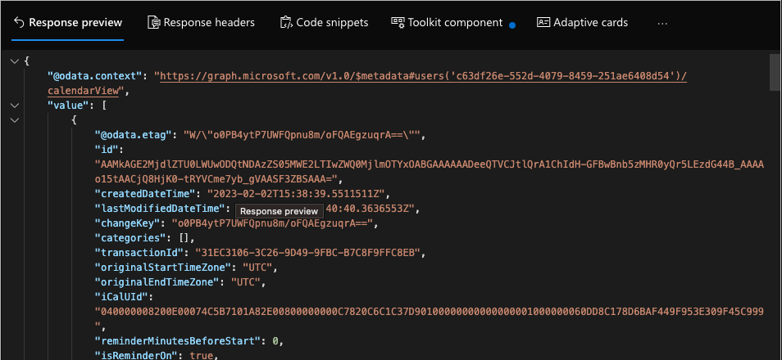

Slide 22
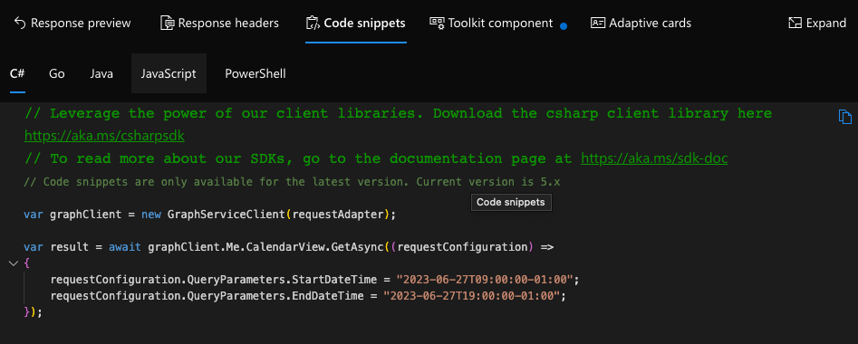

Slide 23
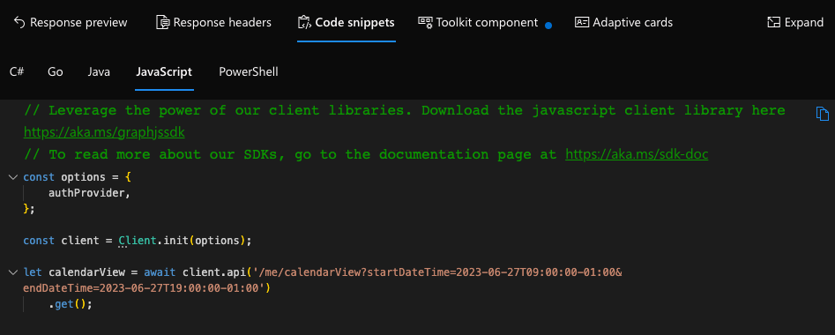

Slide 24
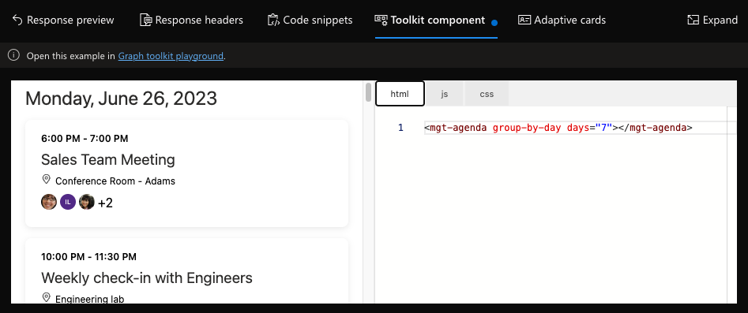
npm install @microsoft/mgt-spfx

Slide 25
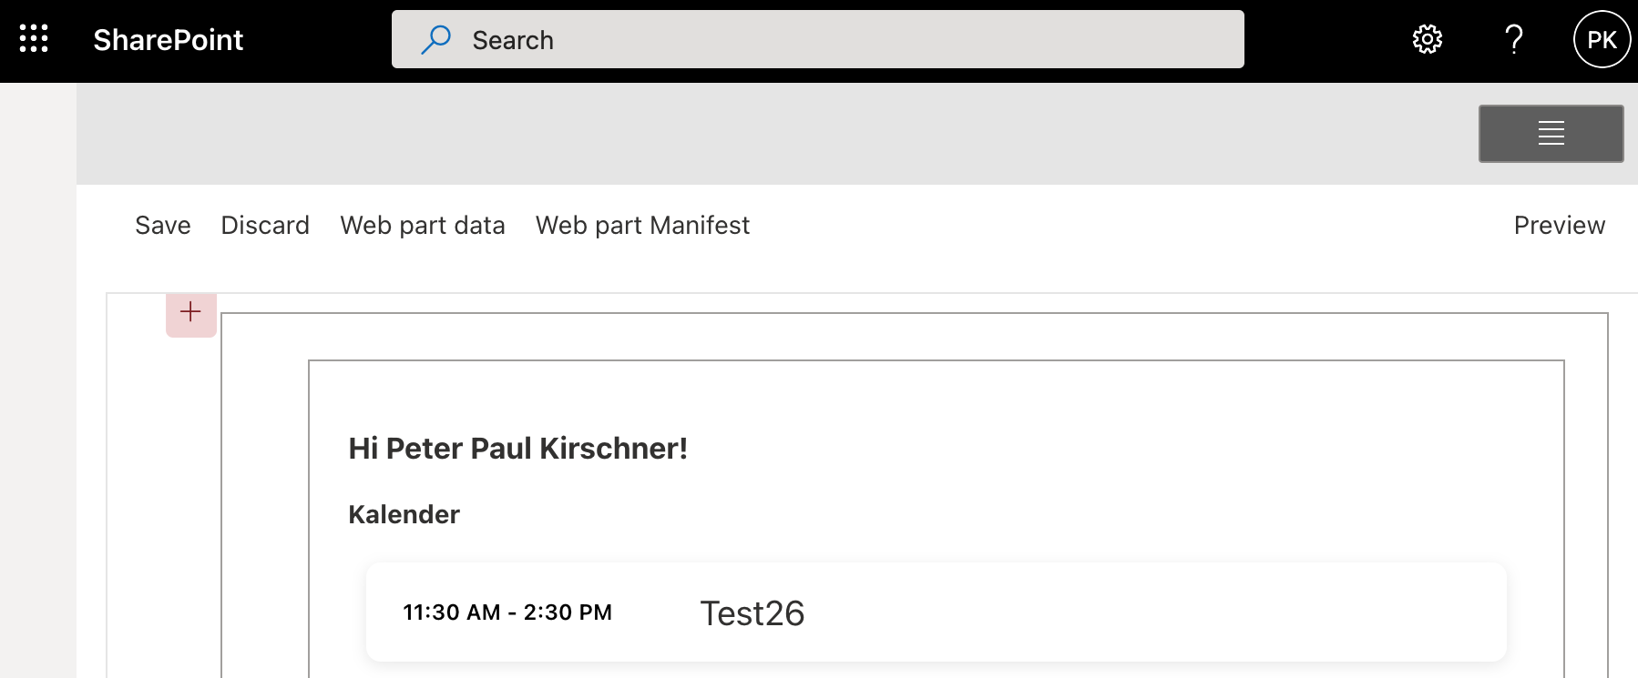

Slide 26
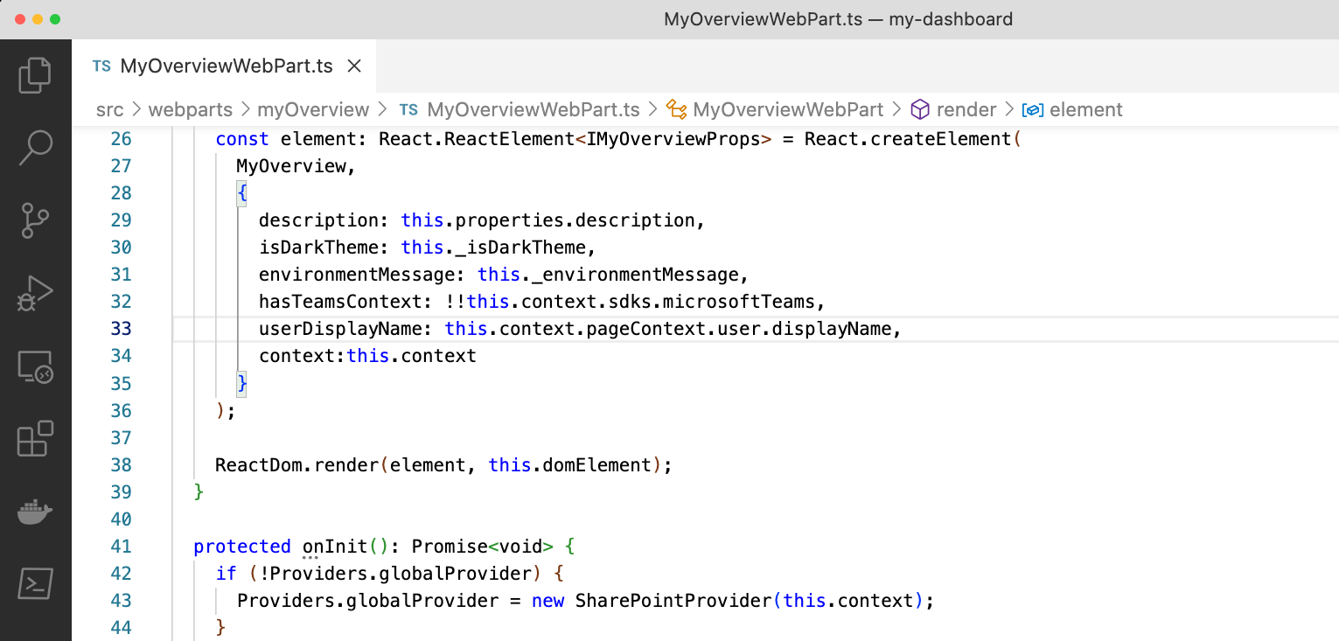

Slide 28
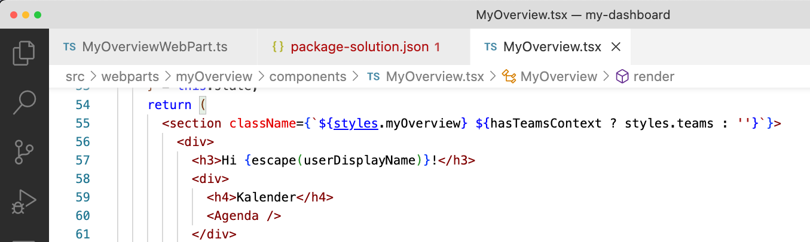

Slide 29
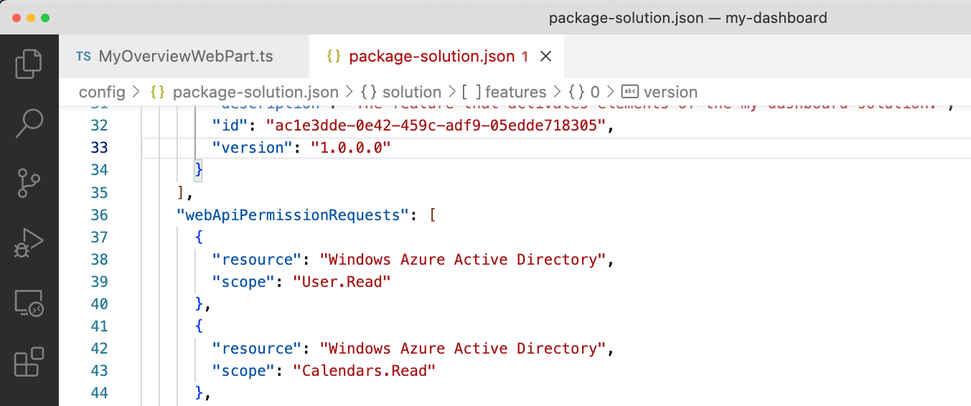

Slide 30
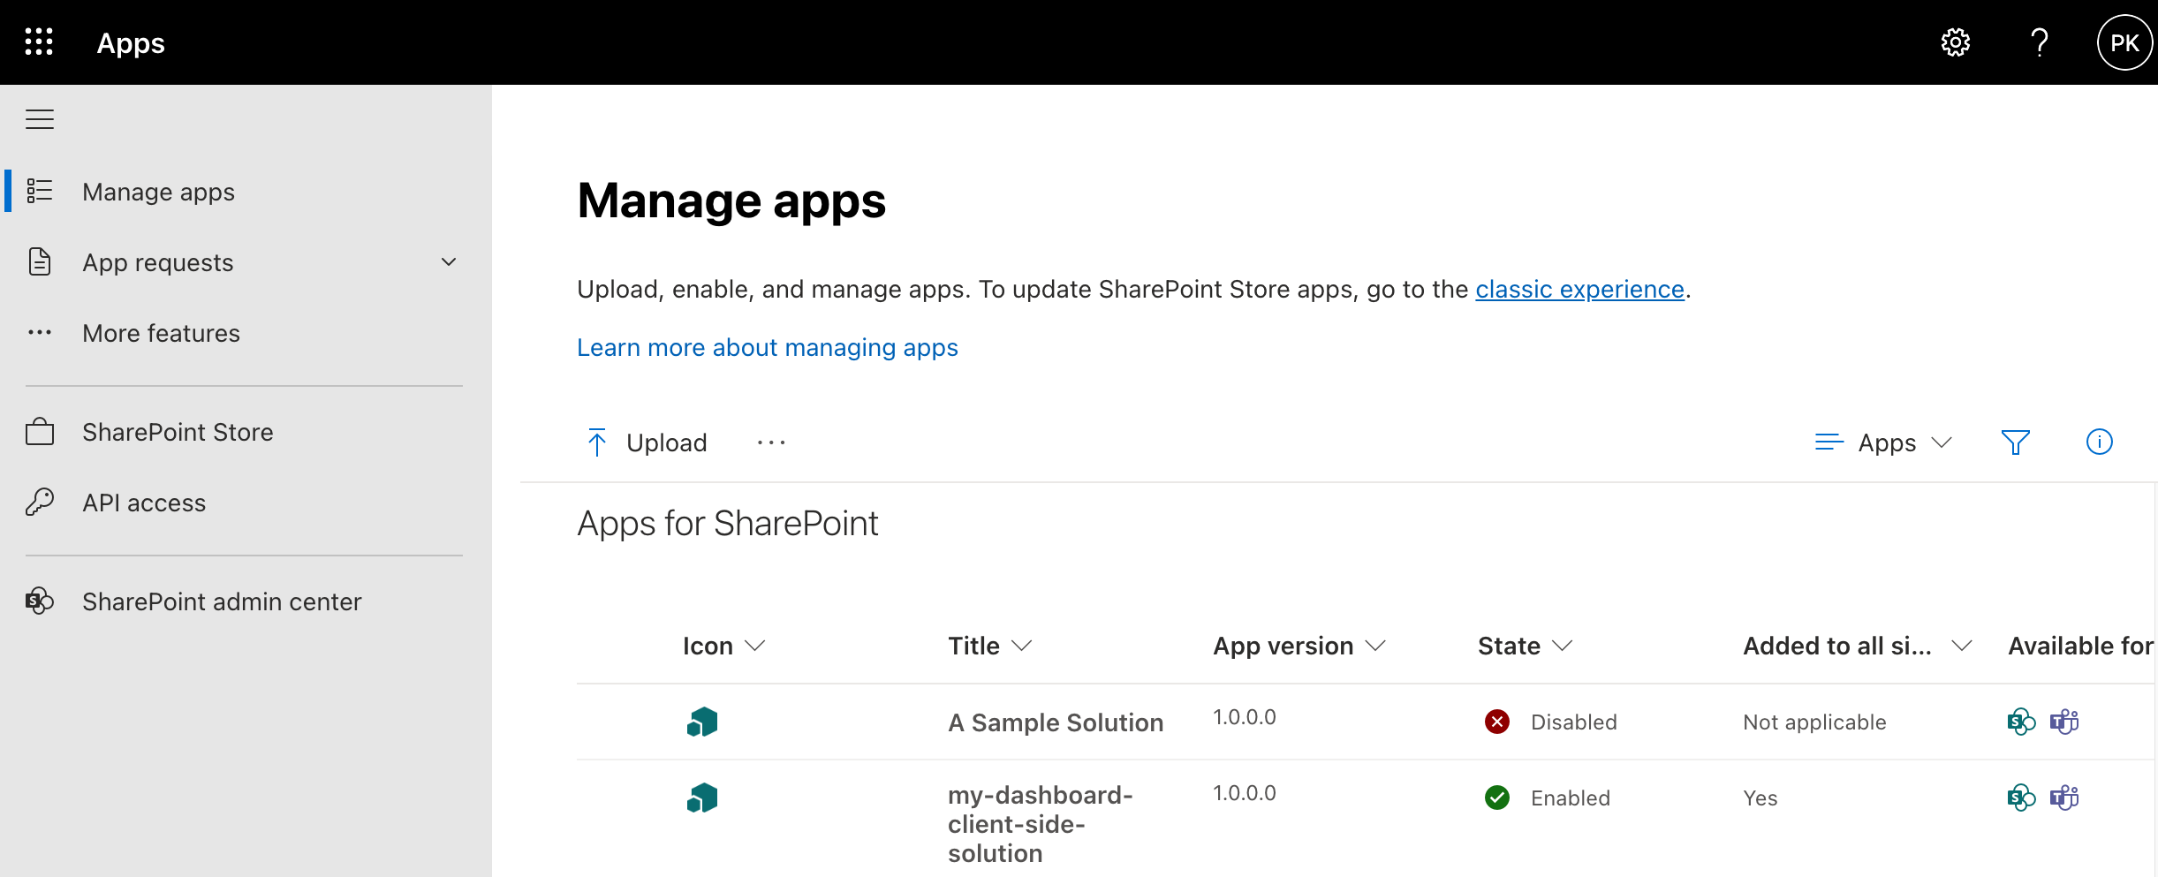
gulp clean && gulp bundle --ship && gulp package-solution --ship

Slide 31
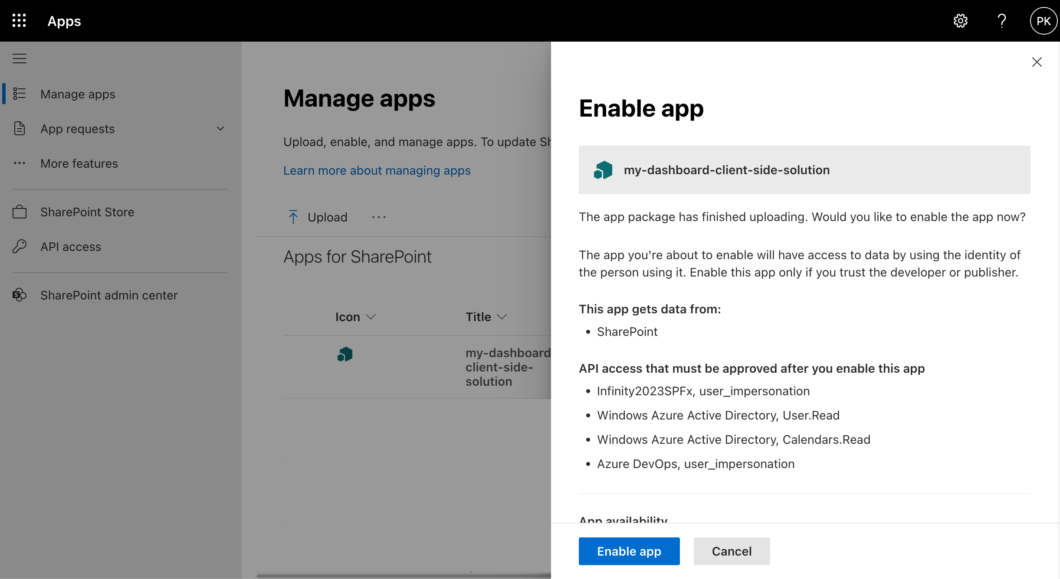

Slide 32
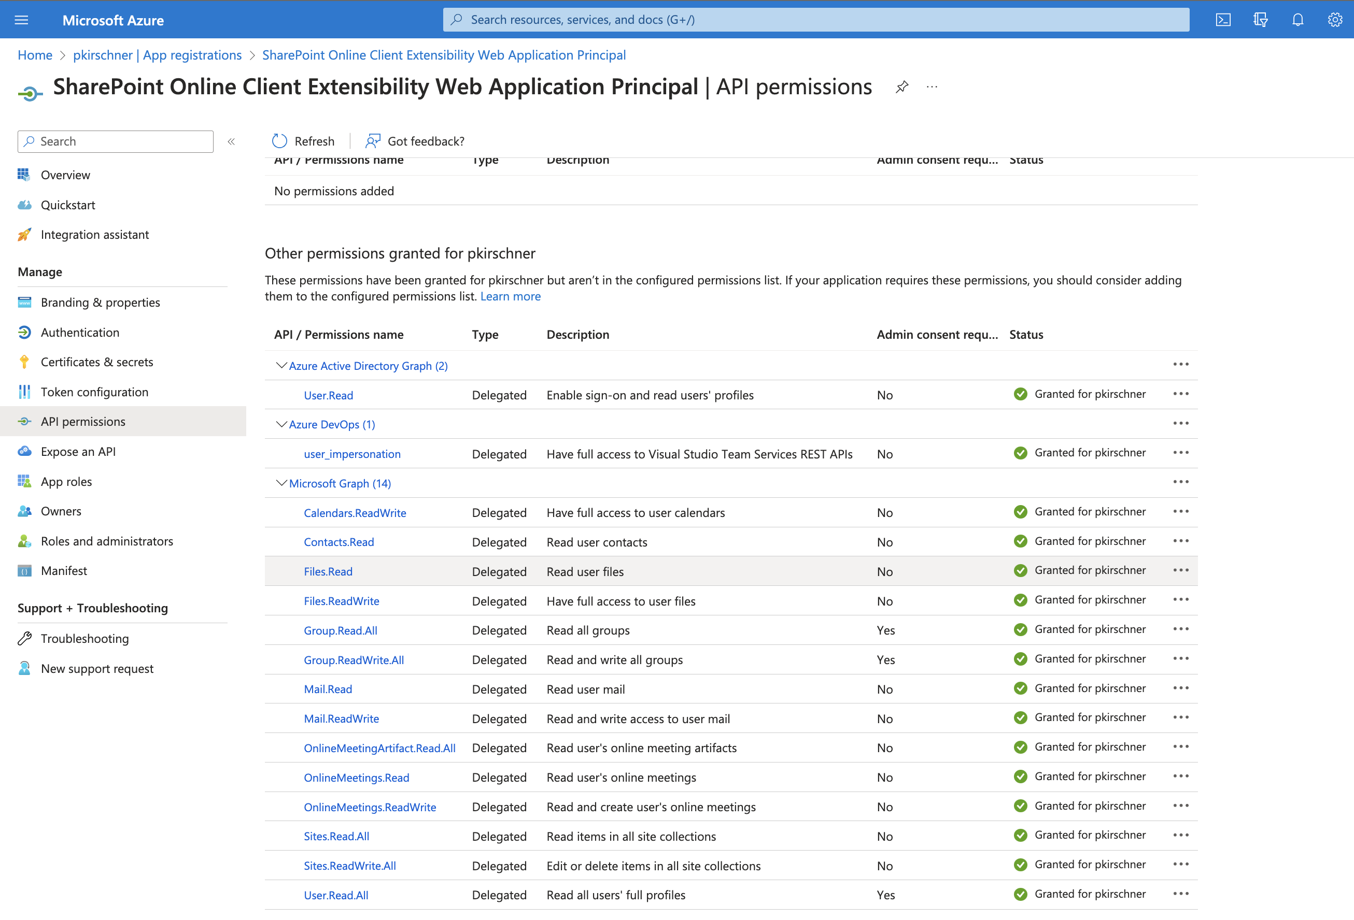

Slide 33
Ticketing
SAAS
API Key
Cloud

Slide 34
Ticketing
GetTickets
HTTP GET
REST
Header API Key
Authorization: 86e8be75-3eac-45aa-acc3-f043333c8608

Slide 35
Ticket System API
APP
fetch

Slide 36

Ticket System API
APP
fetch

Slide 37



Ticket System API
APP

Slide 38
Ticket System API
APP

Slide 39

Ticket System API
APP

Slide 40

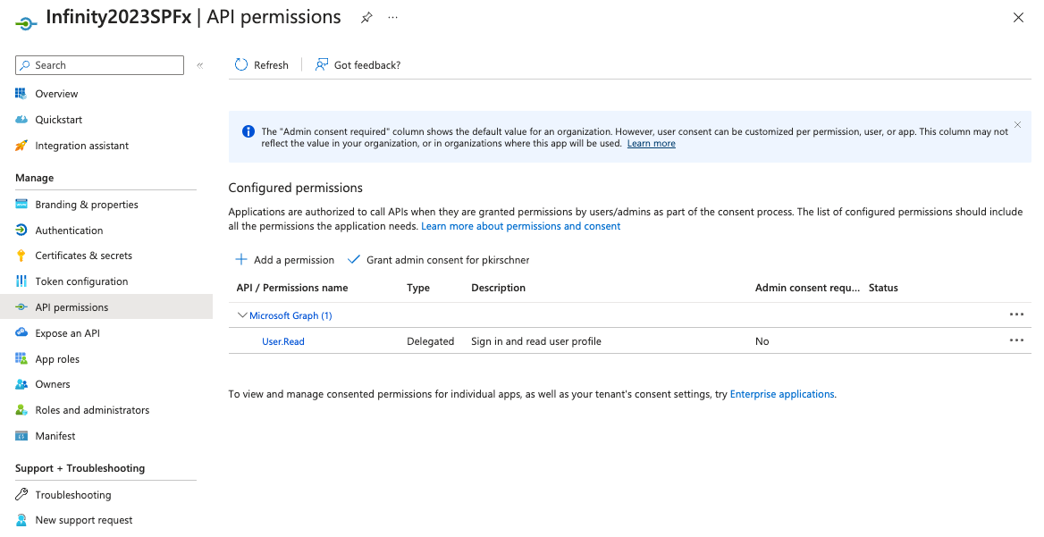
App Registrierung

Slide 41
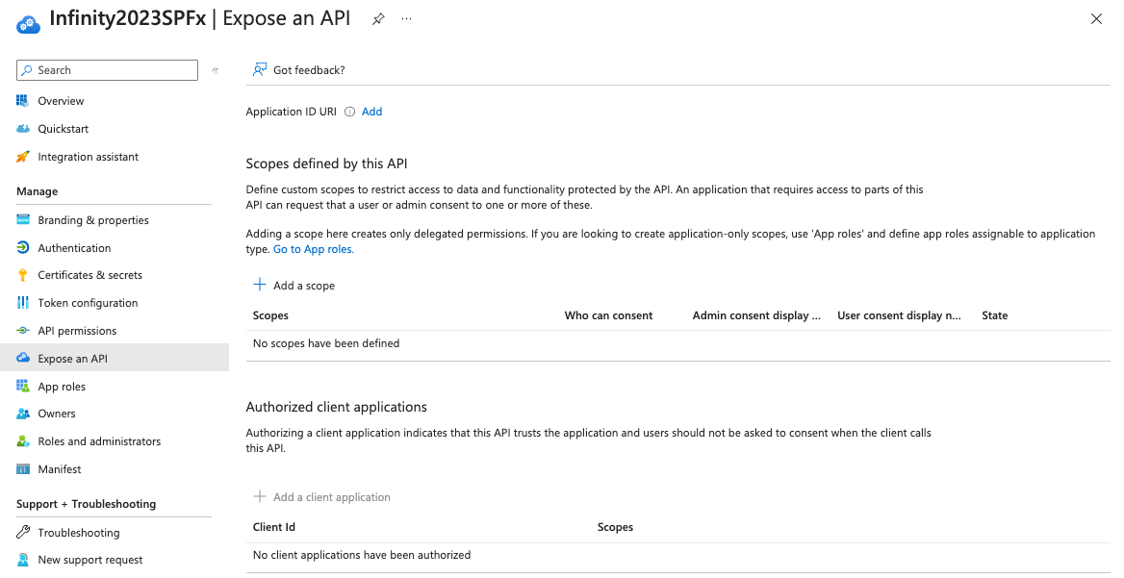
App Registrierung

Slide 42
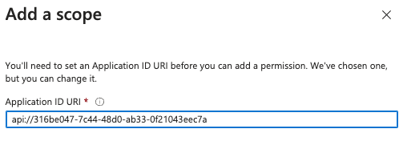
App Registrierung

Slide 43
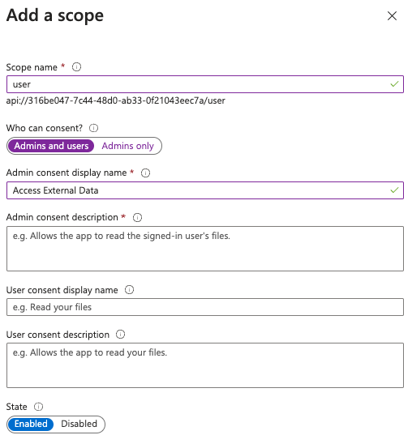
App Registrierung

Slide 44
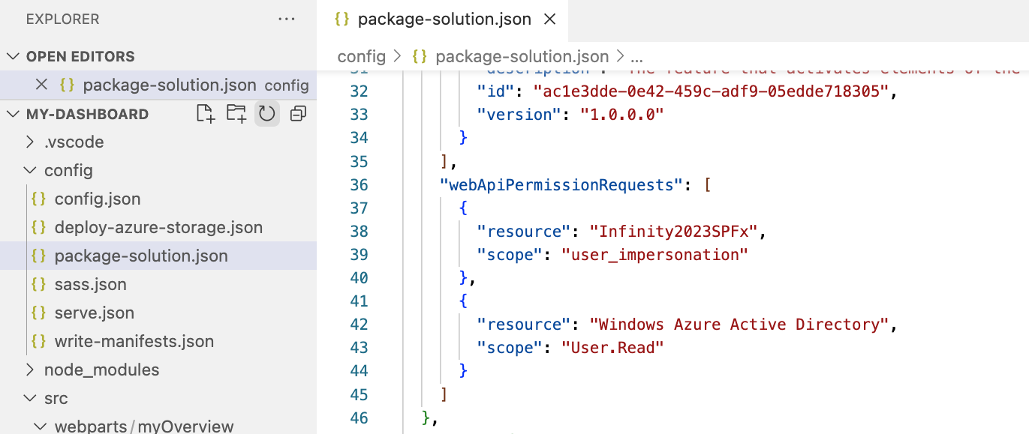

Slide 45
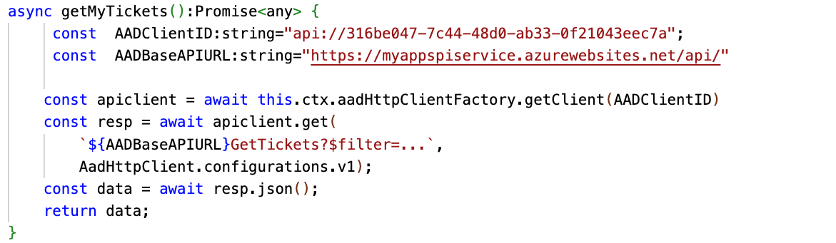

Slide 46
gulp clean && gulp bundle --ship && gulp package-solution --ship

Slide 48
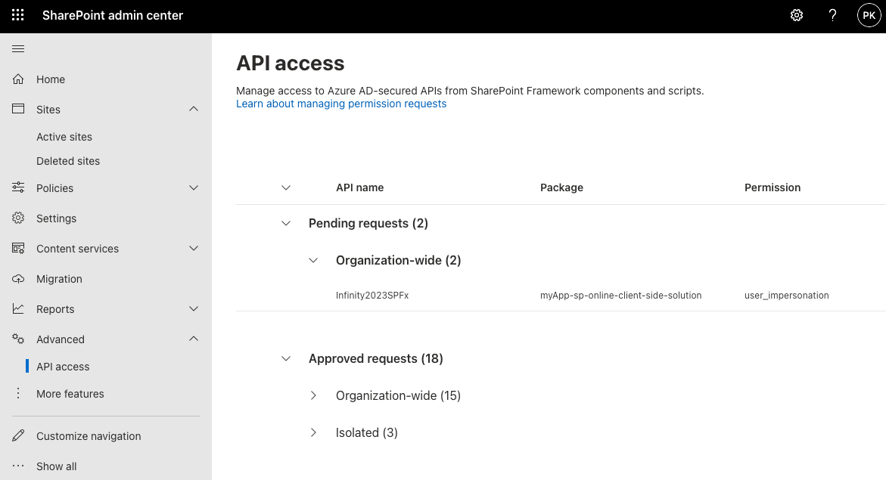

Slide 49
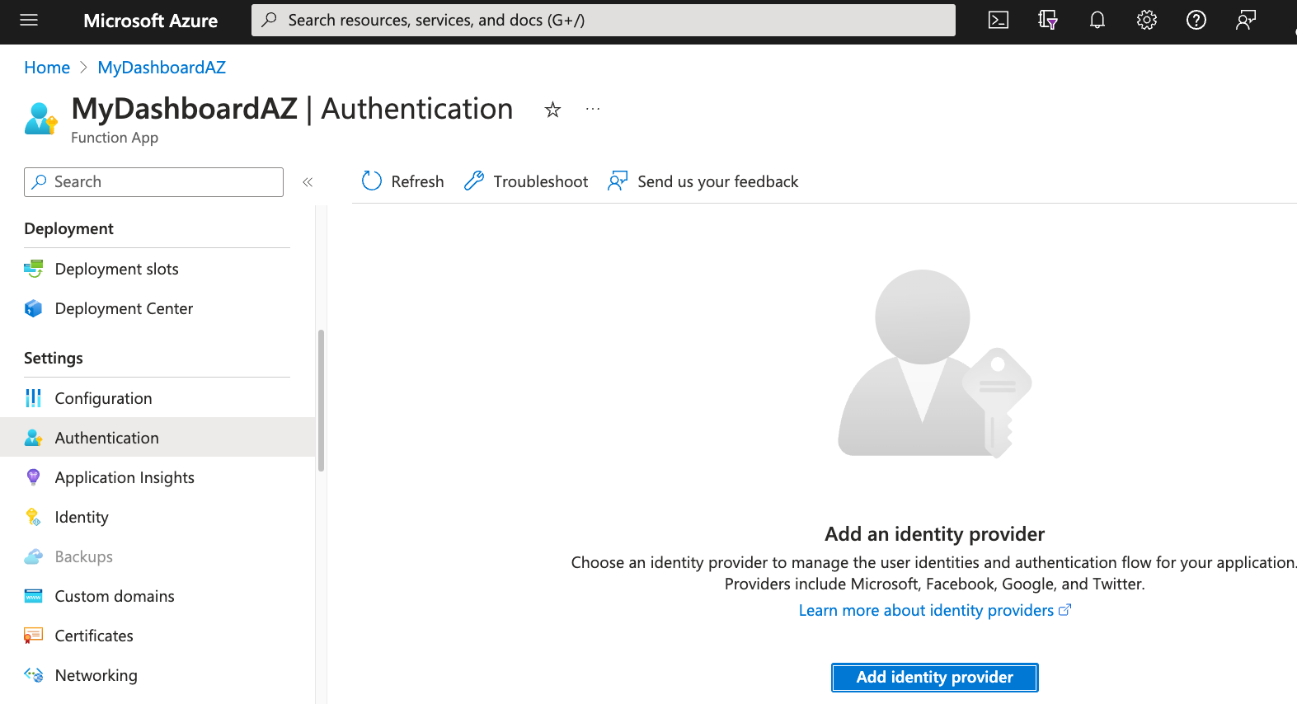

Slide 50
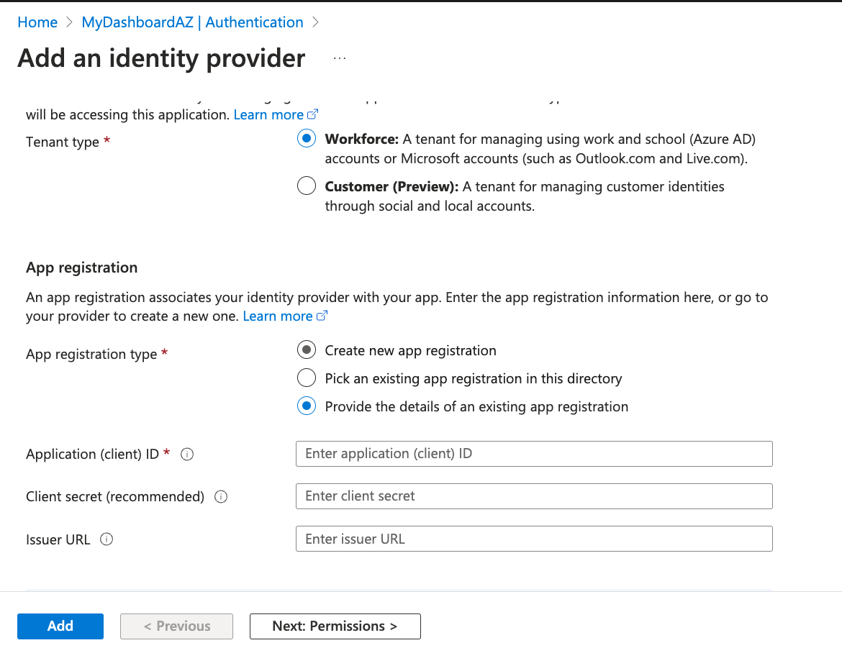
Secure

Slide 51
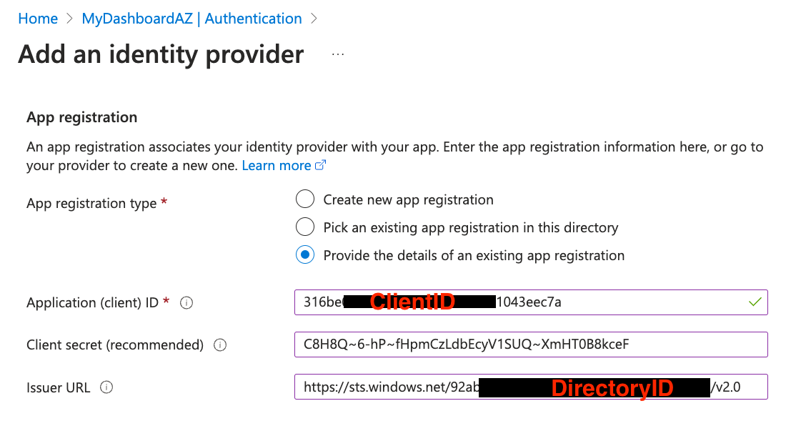
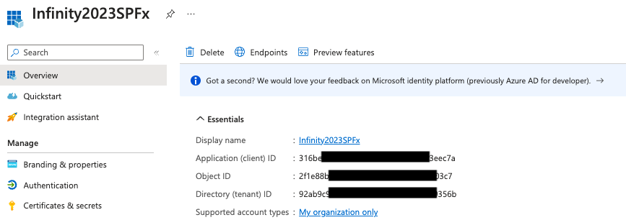

Slide 52
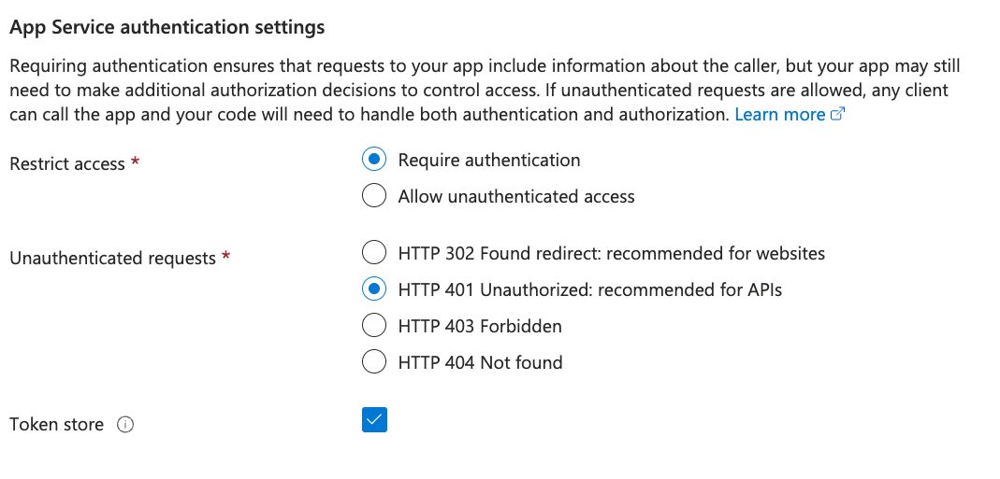

Slide 53
DevOps
SAAS
AAD
Cloud

Slide 54
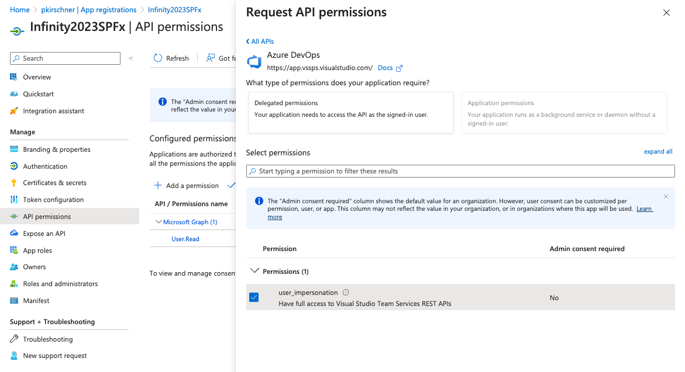
DevOps

Slide 55
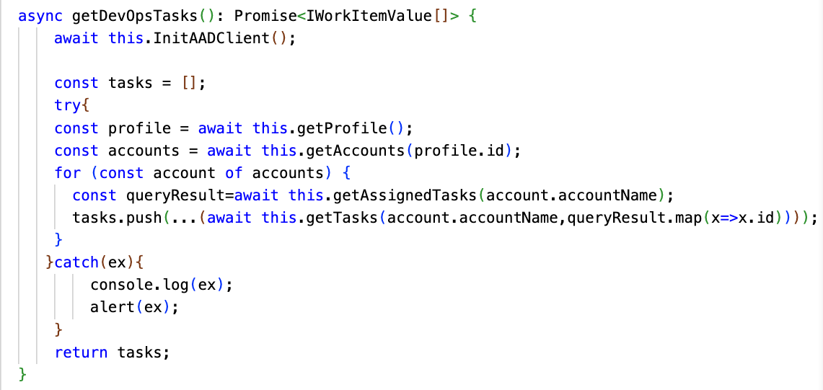
DevOps

Slide 56
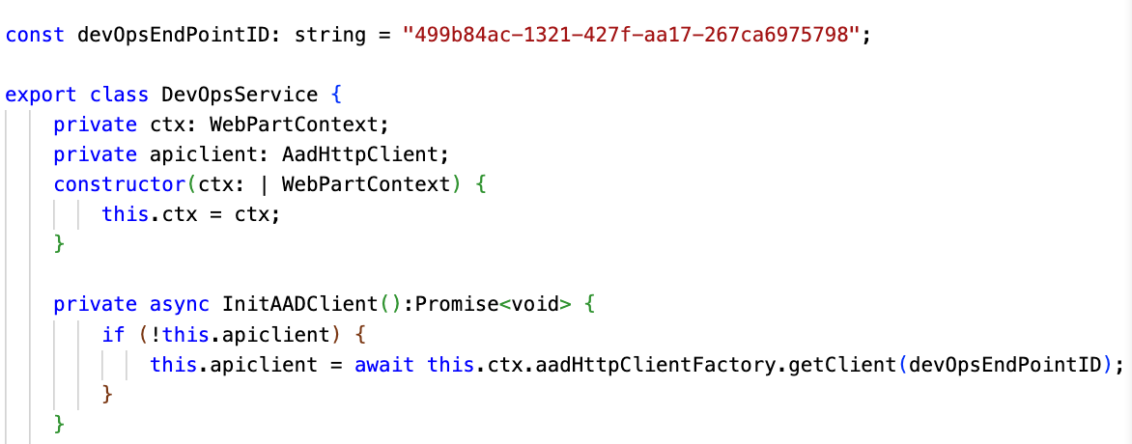
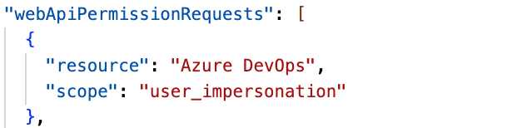
DevOps
package-solution.json

Slide 57
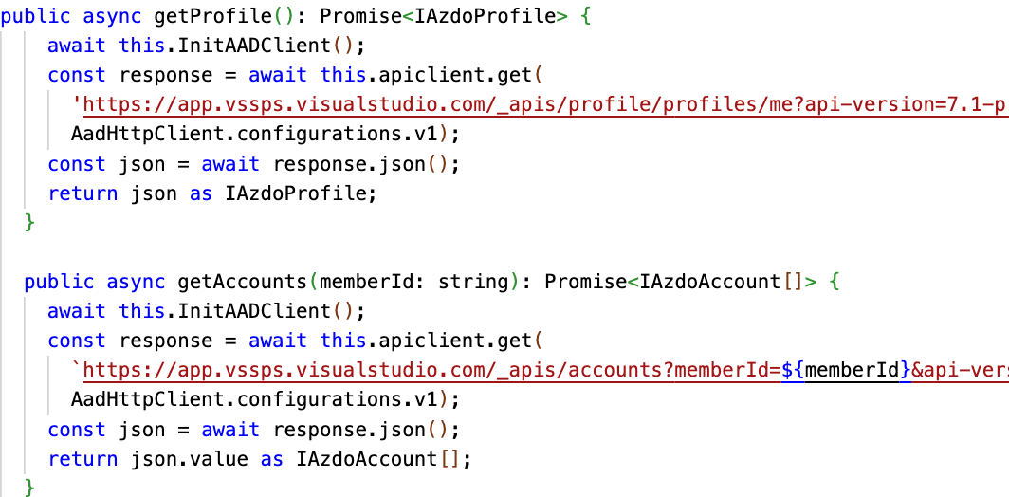
DevOps

Slide 58
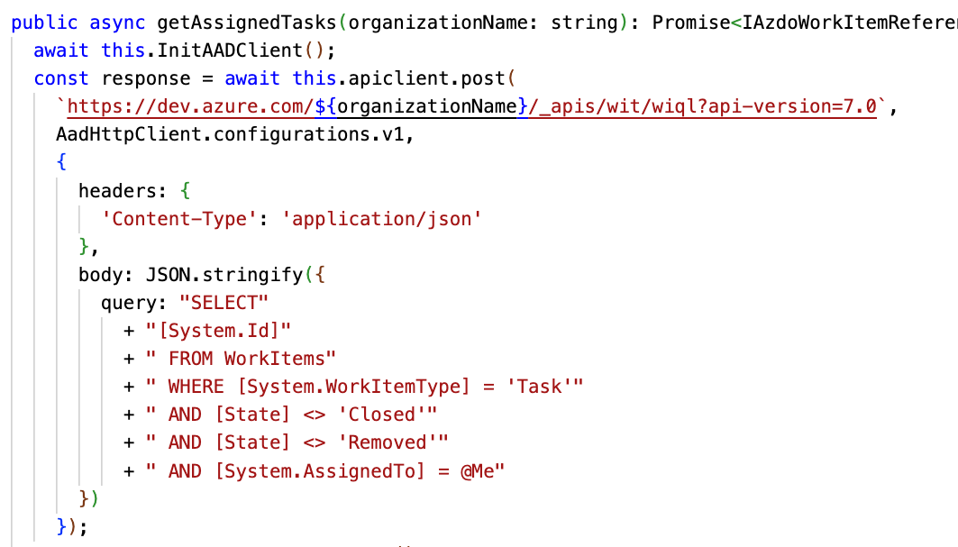
DevOps

Slide 59
DevOps

Slide 60
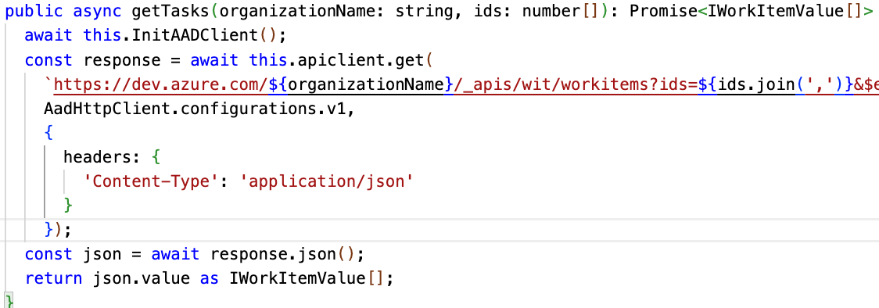
DevOps

Slide 61
Projektliste
SQL Server Daten
OnPremise

Slide 62
Projektliste
VNet
Hybrid Connection

Slide 63
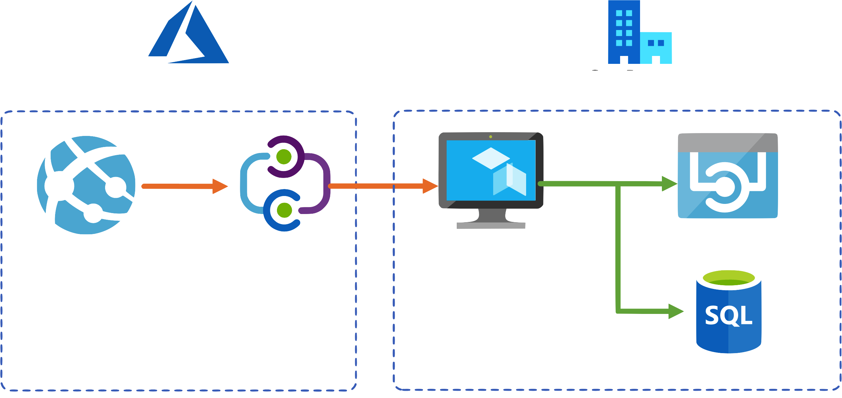
Hybrid Connection
Azure
On Premise
Relay Hybrid Connection
Hybrid Connection Manager
(HCM)
Service

Slide 64
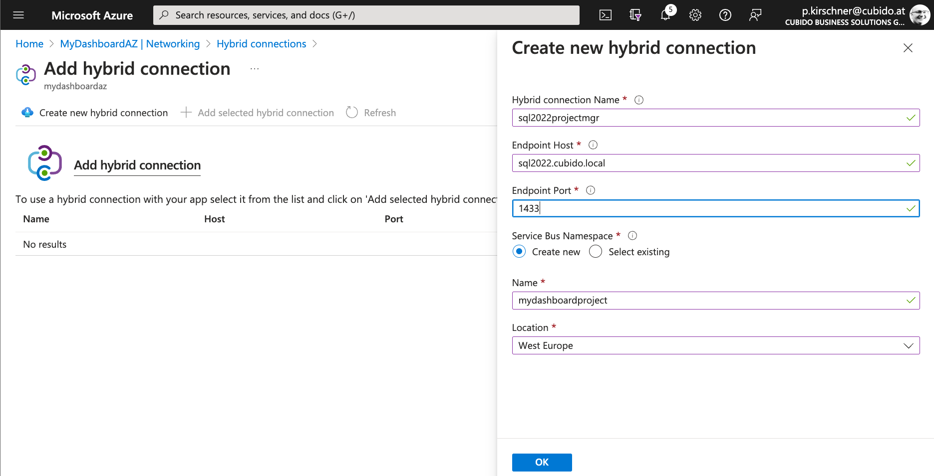
Projektliste

Slide 65
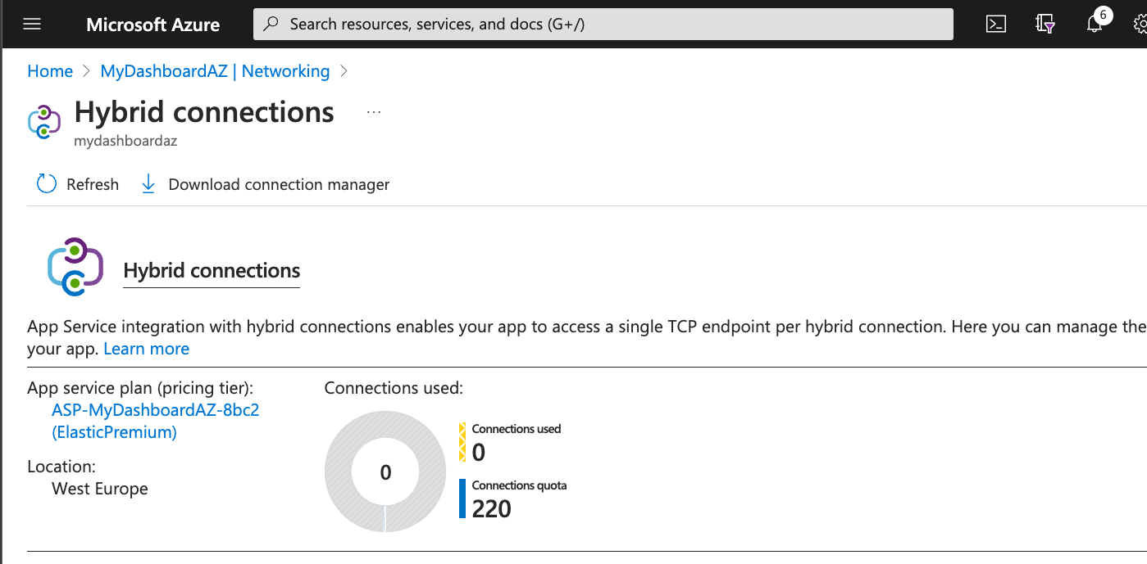
Projektliste

Slide 66
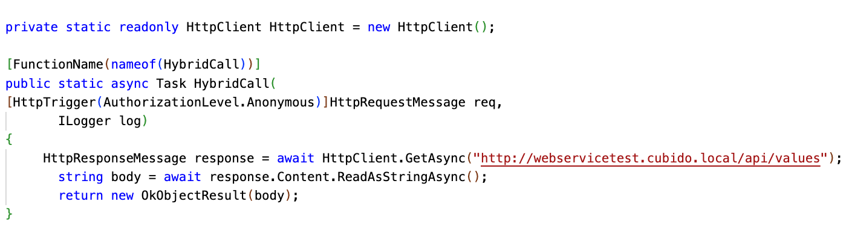
Hybrid Connection

Slide 67
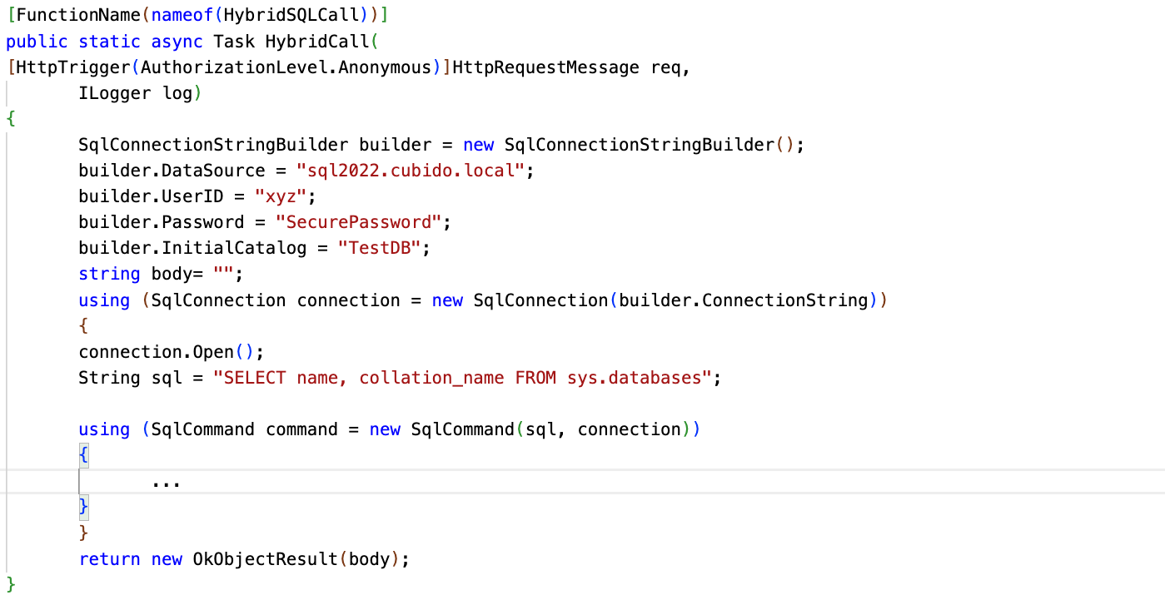
Hybrid Connection

Slide 68
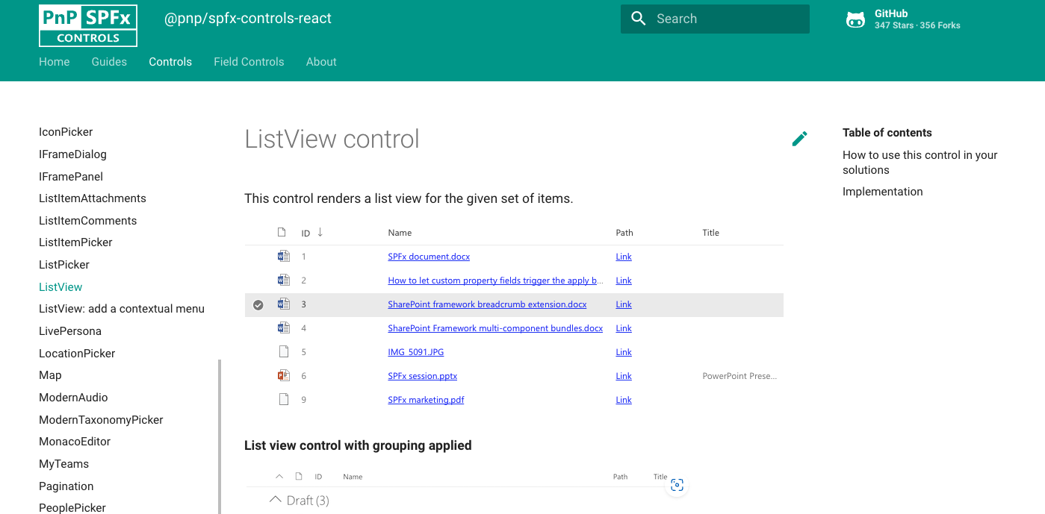
Project WebPart

Slide 69
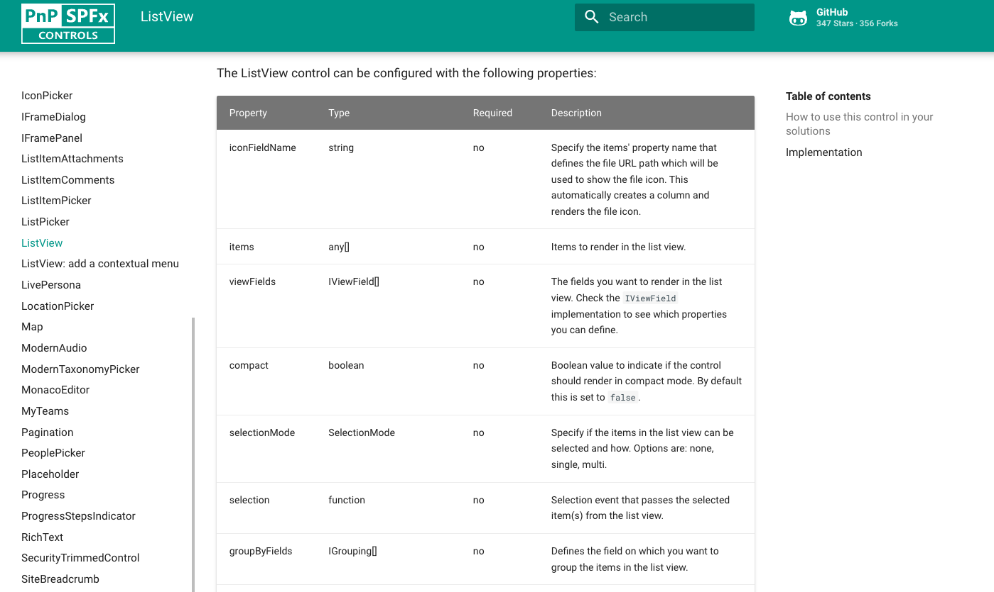
Project WebPart

Slide 70
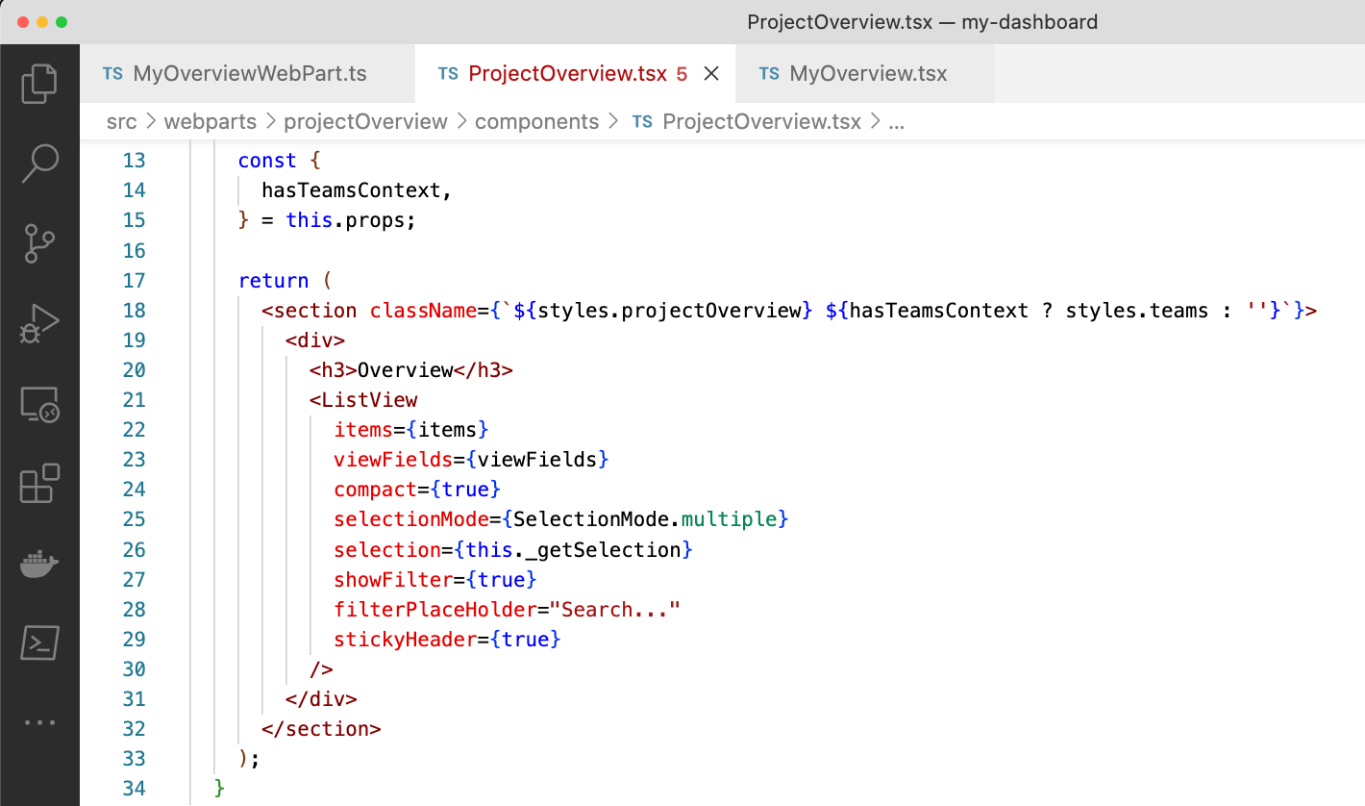
Project WebPart

Slide 71
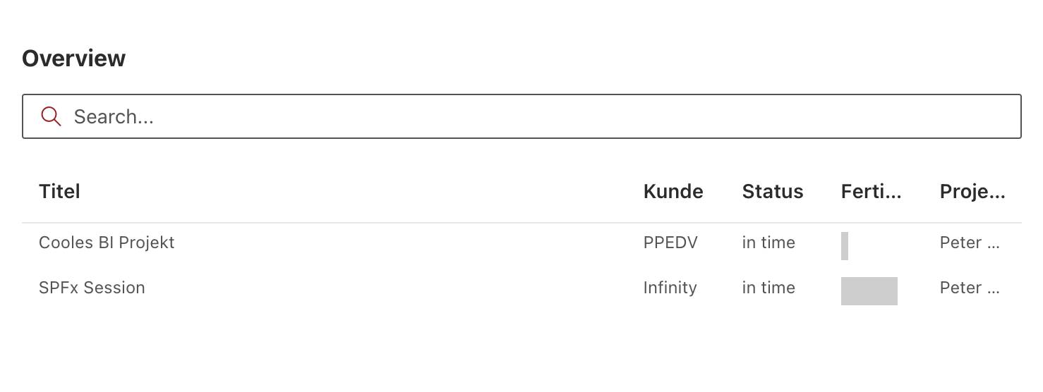

Slide 72
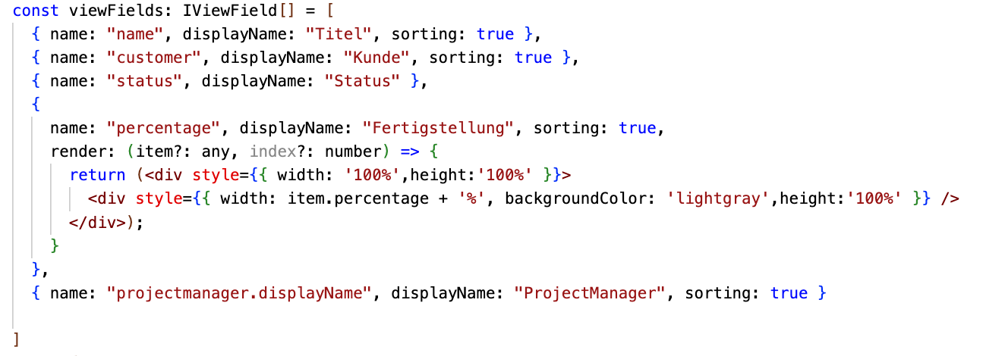

Slide 73
PowerBI
https://learn.microsoft.com/en-us/power-bi/collaborate-share/service-embed-secure

Slide 74
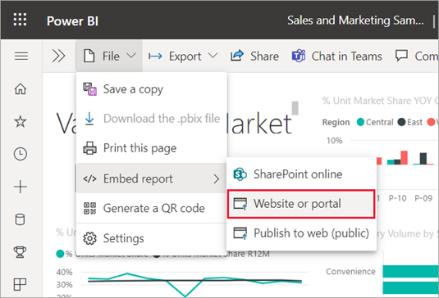
PowerBI

Slide 75
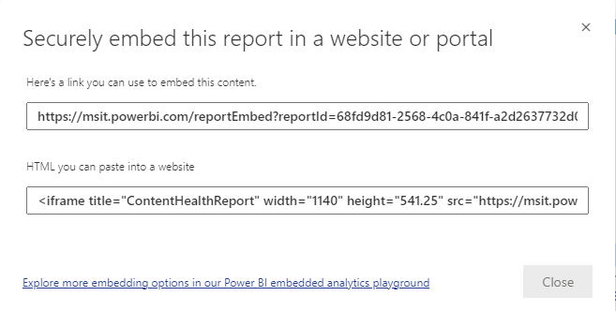
PowerBI

Slide 76

PowerBI

Slide 77

Teams Tabs

Slide 78
Teams Tabs

Slide 79

Teams

Slide 80

Outlook

Slide 81

Outlook

Slide 82

Outlook

Slide 83


Slide 84


Slide 85
Zusammenfassung
Graph API
Graph Explorer
Graph ToolKit
Azure Function
Secure by AAD
Hybrid Connection / VPN

Slide 86
Zusammenfassung
PNP SPFx Controls
Teams-Static Tab Configuration
SPFx Deployment for Teams and Outlook

Slide 87
Fragen?

Slide 88
Ich freue mich auf Feedback!
Scan mich!

Slide 89

Ich freue mich auf Feedback!
Scan mich!

